Slide 1
Travail de cloche
Écrivez trois phrases sur n’importe quel sujet.

Slide 2
Bonjour!
mardi, le deux avril

Slide 3
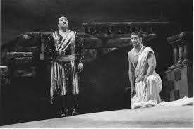
Les pecheurs des perles, un opéra français composé par Georges Bizet, a un duo pour tenor et baryton qui est très bien connu.

Slide 4
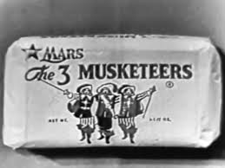
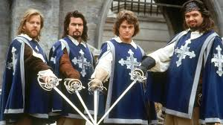

Slide 5
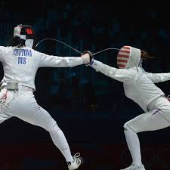
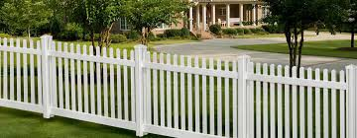
faire de l’escrime la clôture le receleur
la barrière le fourgue
la pallisade refourguer

Slide 6
un mousquet

Slide 7
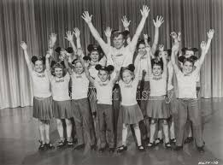

Slide 8
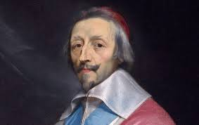
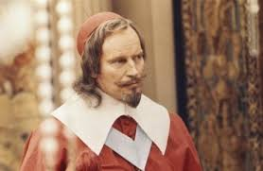
Armand Jean du Plessis, le cardinal Richelieu.

Slide 9
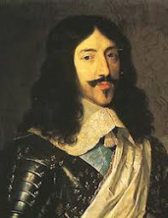
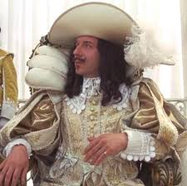
Louis XIII

Slide 10
Devoirs

Slide 11
Billet de sortie
Si vous deviez prendre un nom de guerre pour être mousquetaire, quel nom choisiriez-vous?

